Slide 1
Классный час
Тема: 28 апреля Всемирный день охраны труда

Slide 2
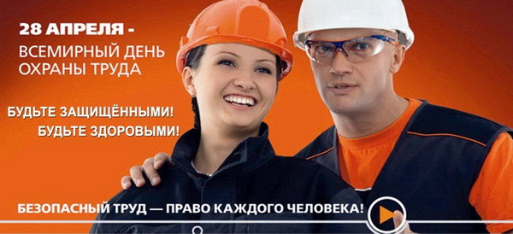
Тема Всемирного дня охраны труда 2015 :
«Вместе повысим культуру профилактики в охране труда»
Сегодняшний праздник имеет мировые масштабы: мы празднуем Всемирный день охраны труда. В офисе и на производстве, в любой сфере, мы стремимся к тому, чтобы работать было безопасно. Пусть каждый рабочий день приносит только радость от выполненных задач и материальный достаток, а здоровью на рабочем месте ни что не угрожает.
Notes:
Всемирный день охраны труда отмечается в странах мира с 2001 года, по решению Международной организации труда /МОТ/. Инициатива МОТ продиктована стремлением привлечь внимание мировой общественности к масштабам проблемы, к тому, как создание и продвижение культуры охраны труда может способствовать снижению ежегодной смертности на рабочем месте.
Идея учреждения Всемирного дня охраны труда связана с Международным днем памяти рабочих, погибших или получивших травмы на работе, который отмечается Международной конфедерацией свободных профсоюзов /МКСП/ с 1996 года.
История охраны труда в России насчитывает более 100 лет. В 1882 году была учреждена фабричная инспекция, в задачу которой входил надзор и контроль за соблюдением владельцами предприятий требований охраны труда, в первую очередь, в отношении детей и подростков. А в 1903 году были приняты Правила, предусматривавшие выплату компенсации пострадавшим от несчастных случаев работникам фабрично-заводской, горной и горнозаводской промышленности, а также членам их семей.

Slide 3
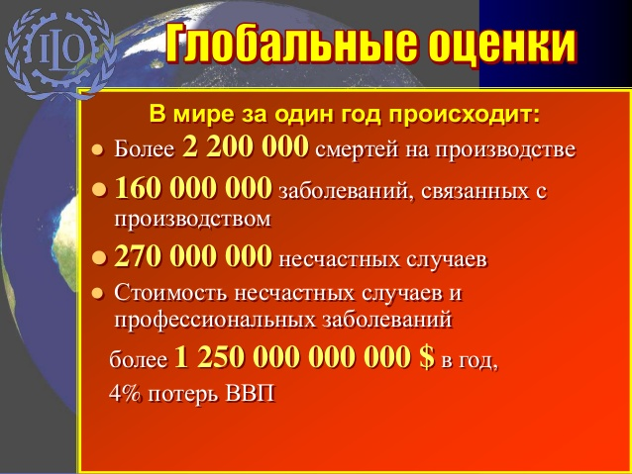
Notes:
По оценкам Международной организации труда ежегодно в результате несчастных случаев на производстве и профессиональных заболеваний в мире умирает два миллиона человек /то есть около шести тысяч рабочих ежедневно/, причем количество погибших ежегодно растет на 10 %. Еще 270 миллионов становятся жертвами несчастных случаев на производстве. Помимо этого ежегодно регистрируется 160 миллионов человек, страдающих профзаболеваниями. В странах СНГ каждый год на производствах происходит около 600 тыс. несчастных случаев.
МОТ подчеркивает, что 4% мирового ВВП теряются в результате плохих условий труда и несчастных случаев на производстве. А также то, что Международная организация труда никогда не признавала того утверждения, что несчастные случаи и болезни это «часть работы».

Slide 4
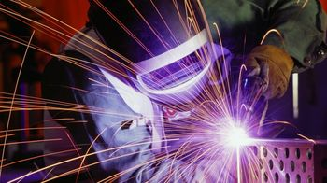
Опасные и вредные производственные факторы при сварке
повышенная температура поверхностей оборудования, материалов;
повышенная температура воздуха рабочей зоны;
опасный уровень напряжения в электрической цепи, замыкание которой может произойти через тело человека;
повышенная яркость света;
повышенный уровень ультрафиолетовой радиации;
повышенный уровень шума;
искры, брызги и выбросы расплавленного металла, сварочные аэрозоли;
передвигающиеся изделия, заготовки, материалы;
взрывоопасность;
системы под давлением;
высота.

Slide 5
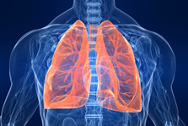
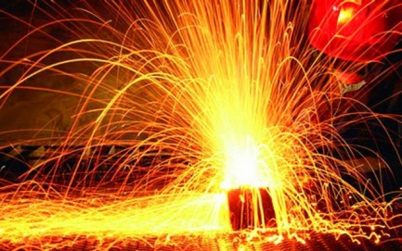

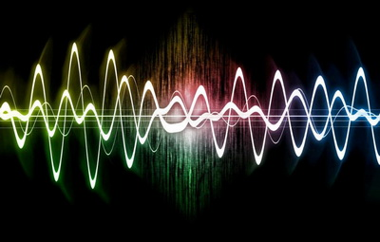
Медицинские ограничения для сварщика:
быстрая утомляемость (из-за хронической анемии, плоскостопия),
болезни, связанные с потерей сознания,
нарушение координации движений,
нарушение функций опорно-двигательного аппарата (радикулит),
хронические заболевания суставов,
нарушения зрения и слуха,
заболевания органов дыхания,
заболевания сердечно-сосудистой системы,
кожные и аллергические заболевания,
раздражительность,
нервно-психические заболевания.

Slide 6
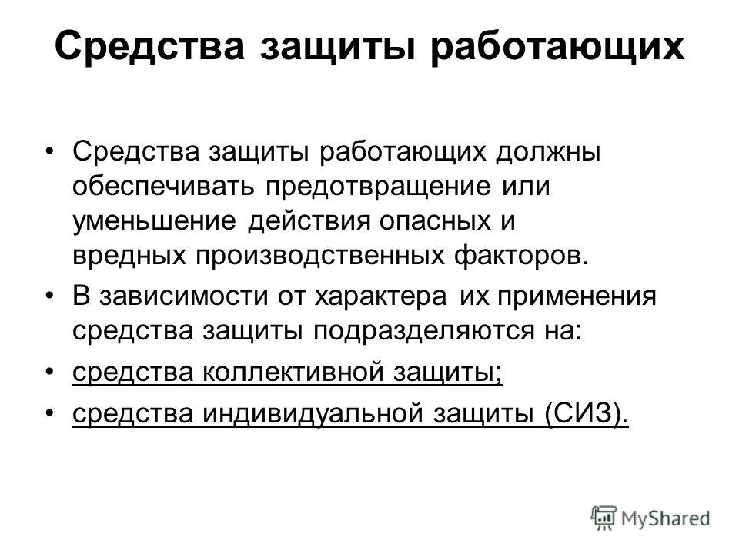
Notes:
Для обеспечения безопасности работников от опасных производственных факторов применяются средства коллективной защиты, которые полностью или частично закрывают доступ в зону, в которой действуют опасные факторы, и исключают их действие в случае проникновения человека в пространство, где они возникают.
Средства коллективной защиты согласно с ГОСТ 12.4.011-80 делятся на следующие классы:
- для нормализации воздушной среды помещений и рабочих мест;
- для нормализации освещения производственных помещений и рабочих мест;
- для защиты от вредных и опасных факторов.

Slide 7
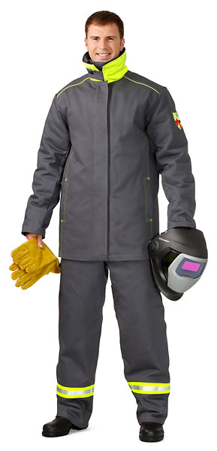
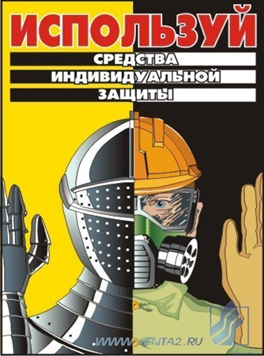
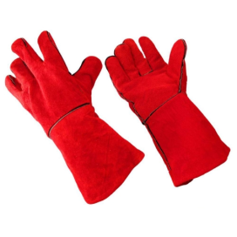
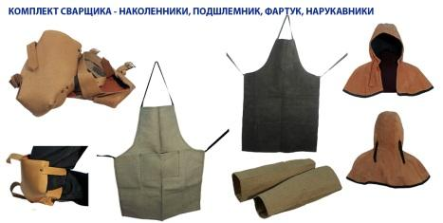
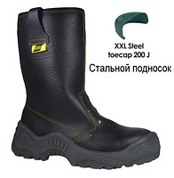
Спецодежда сварщика

Slide 8
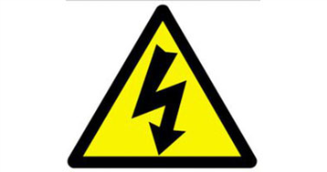

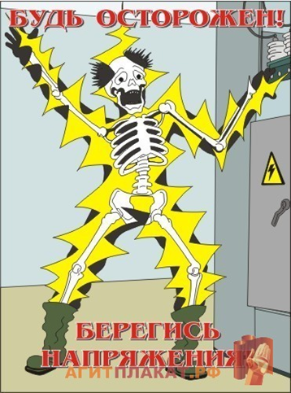
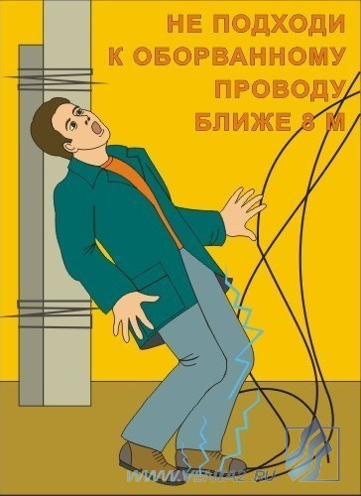
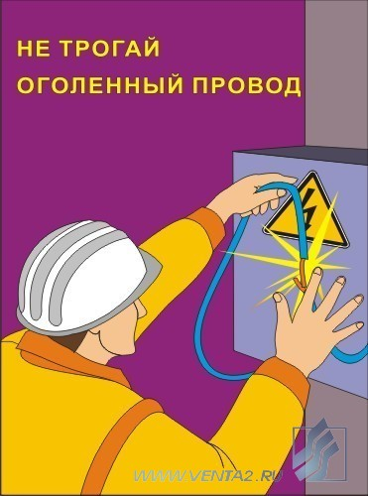
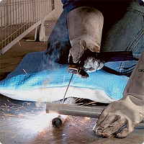
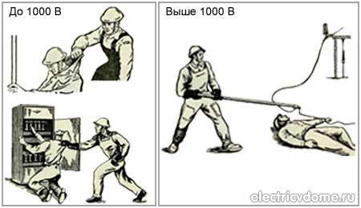
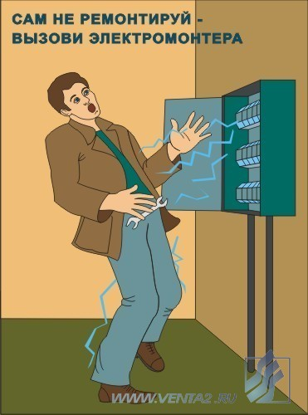
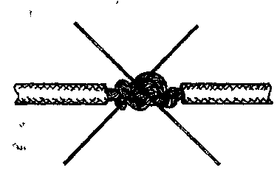
защита от действия электрического тока
Notes:
Электрические поля токов промышленной частоты должны соответствовать требованиям ГОСТ 12.1.002-84; магнитные поля - предельно допустимым уровням магнитных полей частотой 50 Гц, утвержденных Минздравом; предельно допустимые уровни напряжений и токов - по ГОСТ 12.1.038-82; защитное заземление и зануление - по ГОСТ 12.1.030-81; электромагнитные поля радиочастот - по ГОСТ 12.1.006-84; уровни ионизирующего излучения не должны превышать Норм радиационной безопасности, утвержденных Минздравом.
Степень опасного влияния на человека электрического тока зависит от вида и величины напряжения и тока, частоты электрического тока, путей его прохождения через тело человека, продолжительности влияния на организм и условий окружающей среды.
Самое большое количество электротравм возникает при эксплуатации электроустановок и сетей напряжением до 1000 В. Основными причинами поражения электрическим током является непосредственный контакт с открытыми токопроводящими частями оборудования, соприкосновение с изолированными токопроводящими частями оборудования, которое утратило свои изоляционные свойства и влияние электротока через электрическую дугу на устройствах отключения.
Действие электротока на организм человека проявляется в сложных и разнообразных формах. Все поражения, которые вызваны действием электрического тока, разделяются на внутренние и внешние.
В соответствии с этим на практике различают электрические удары, которые вызывают поражение всего организма и электротравму, которая представляет собою внешнее местное поражение в виде теплового (ожог), механического (разрыв тканей) или химического (электролиз) повреждения.
Установлено, что самая большая величина переменного тока промышленной частоты, при которой человек может самостоятельно оторваться от электропровода, равно в среднем 15-20 мА (для постоянного тока - 60-79 мА).
Безопасными считаются:
- переменный ток (частота 50 Гц) силой до 0,01-0,02 А
- постоянный ток - до 0,05-0,06 А.
- Ток 0,1 А и выше является смертельным для человека.
Сопротивление тела человека состоит из сопротивления кожи и внутренних органов. Среднее сопротивление внутренних органов можно принять равным 1000 Ом. Кожа является изоляционной оболочкой, которая защищает до некоторой степени человека от поражения током. Сопротивление кожи зависит от различных факторов (влажность, повреждения). Для сухой кожи оно колеблется от 40 000 до 100 000 Ом, а для влажной может снизиться до 1000 Ом.
Опасным для жизни человека считается напряжение более 42В переменного и 110В постоянного тока для помещений сварочных цехов и 12В для особо опасных условий (сырые помещения, замкнутые металлические объемы и т. п.). Однако эти значения напряжения являются довольно условными, поскольку опасность поражения электрическим током существенно зависит от продолжительности воздействия, а также от индивидуальных особенностей организма сварщика и окружающих условий. Наличие даже малых количеств алкоголя в крови резко снижает электрическое сопротивление тела человека. Мокрая или потная кожа имеет во много раз большую электропроводность, повышая тем самым опасность поражения током.

Slide 9
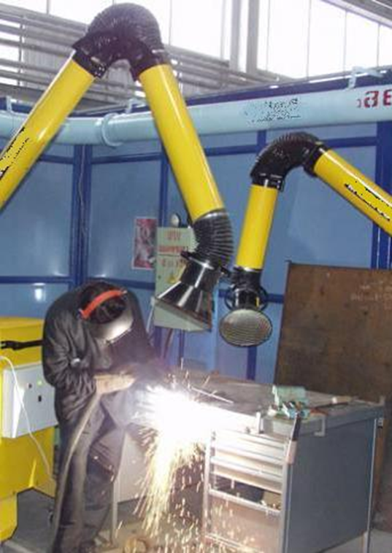
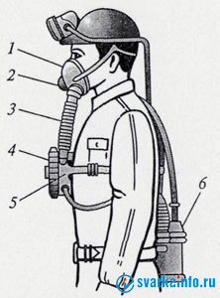
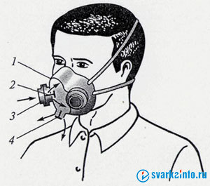
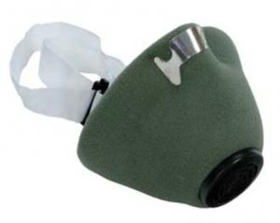
Защита от загазованности и пыли
Наиболее характерным вредным фактором практически для всех способов дуговой сварки является образование и поступление в воздух рабочей зоны сварочных аэрозолей, содержащих токсические вещества. Длительное воздействие на организм сварщика вредных аэрозолей может привести к возникновению таких профессиональных заболеваний, как пневмокониоз, пылевой бронхит, интоксикация металлами и газами и др.
Notes:
3.2. 3.2.1. Производственная пыль по происхождению бывает органического (животного или растительного), неорганического (металлического или минерального) происхождения и смешанной.
Чем меньшую дисперсию имеет пыль, тем она имеет более опасное действие, так как проникновение ее в организм человека (легкие, органы пищеварения) вызывает различные заболевания.
Серьезные заболевания возникают, когда пыль попадает в легкие. Наиболее трудным видом пневмокониоза является силикоз, который возникает от влияния пыли диоксида силиция (или диоксида кремния).
Некоторые виды пыли, которые попадают на кожу или слизистую оболочку глаз, вызывают раздражающее или воспалительное действие (коньюктивиты, дерматиты), в особенности, если пыль имеет состав, который образует на влажной поверхности глаз или на влажной коже растворы кислот или щелочей. Такими являются, например, дерматиты от действия извести, острые воспаления кожи при контакте с пылью, песком, под действием света и тому подобное.
3.2.2. Токсичные вещества
Необходимо помнить, что в обычных условиях химические вещества не представляют опасности. Вместе с тем, все они несут в себе потенциальную опасность для здоровья в случаях их высокой концентрации и нарушении правил их применения и хранения.
Пути проникновения химических веществ в организм
Ингаляция - наиболее распространенная форма проникновения, вызывает свыше 90% всех промышленных отравлений. Когда человек дышит, некоторые токсичные вещества попадают в легкие и растворяются в крови. Кровью они разносятся по всему телу. В некоторых случаях токсины могут влиять на один конкретный орган, например, нарушать нормальное функционирование мозга. В некоторых случаях токсин может влиять на весь организм.
Всасывание сквозь кожу - второй наиболее существенный путь проникновения токсина в случаях, когда он не изолирован. Некоторые жидкие и твердые вещества имеют возможность всасываться при непосредственном контакте с поврежденной или невредимой кожей, а некоторые пары и газы имеют возможность проникать сквозь невредимую кожу так же легко, как при ингаляции через легкие.
Проникновение через желудок. Наиболее частый способ про¬никновения, когда не придерживаются правил личной гигиены во время приема пищи, при курении. Реже - когда из-за нарушений хранения и отсутствия маркировки их съедают или выпи¬вают.
Инъекции. Наиболее редкая форма отравления. Может возникнуть при наличии острых предметов, на поверхности которых присутствуют токсины, когда вследствие ранения они имеют возможность проникнуть в кровь.
Удушающие вещества
Это вещества, которые мешают процессу снабжения организма кислородом. С такими веществами связан термин «удушье», что означает недостаток кислорода в тканях организма. Человек может не догадываться, что его организму не хватает кислорода, пока не почувствует острый приступ удушья. Удушье может наступить, когда ощущается недостаток концентрации атмосферного кислорода (простое удушье) или химического нарушения кислородного тракта, или органов дыхания (химическое удушье). Вызывать химическое удушье могут сероводород, углекислый газ.
Защита от вредных химических веществ, пыли, газа обеспечивается средствами для нормализации воздушной среды.

Slide 10
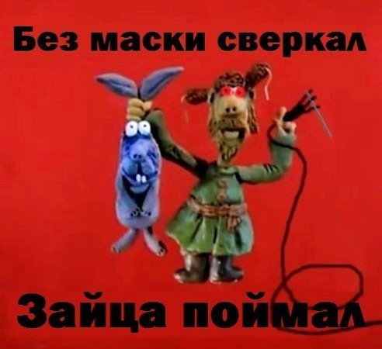
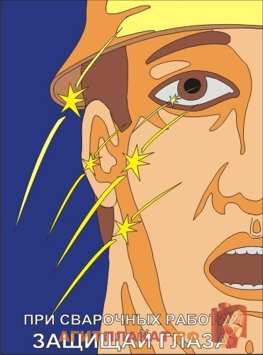

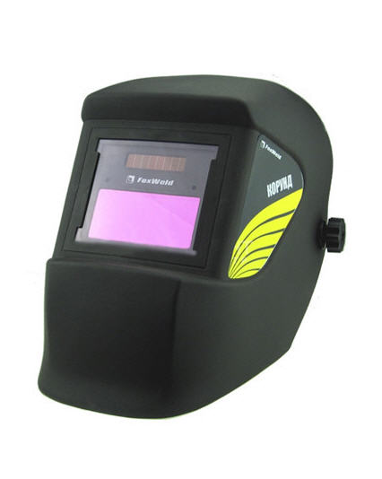
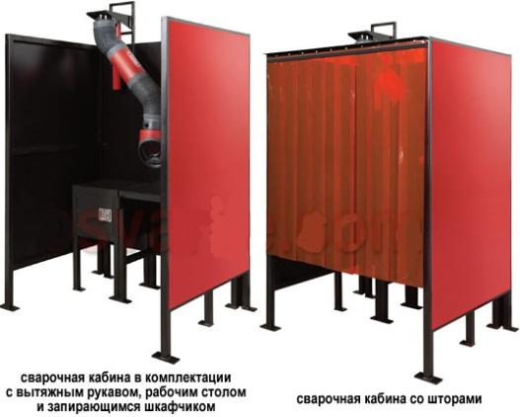
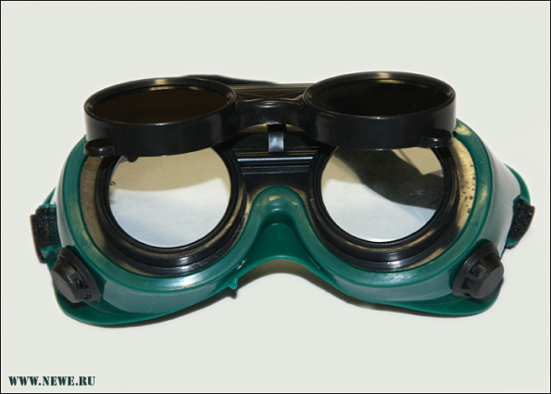
Излучение сварочной дуги
Notes:
Дуговая сварка, за исключением сварки под флюсом, сопровождается оптическим излучением в ультрафиолетовом, видимом и инфракрасном диапазонах, многократно превышающем физиологически переносимую глазом человека величину. Интенсивность оптического излучения сварочной дуги и его спектральные характеристики зависят от мощности дуги, способа сварки, вида сварочных материалов, защитных и плазмообразующих газов. При отсутствии средств индивидуальной защиты возможны поражения органов зрения (электроофтальмия, конъюнктивит, катаракта) и кожных покровов (ожоги и т. п.).
Интенсивность инфракрасного (теплового) излучения от свариваемых изделий и сварочной ванны определяется температурой изделий, их габаритами и конструкцией, а также температурой и размерами сварочной ванны. При отсутствии средств индивидуальной защиты воздействие теплового излучения с интенсивностью, превышающей допустимый уровень, может привести к нарушениям терморегуляции, тепловому удару. Контакт с нагретым металлом вызывает ожоги.
Напряженность электромагнитных полей зависит от конструкции и мощности сварочного оборудования, конфигурации свариваемых изделий. Характер их влияния на организм определяется уровнем и длительностью воздействия. Как правило, при ручной дуговой сварке напряженность магнитного поля незначительна (до 300 А/м), при полуавтоматической и автоматической сварке изделий больших толщин достигает более значительных величин, однако не превышает предельно допустимых уровней.
Электрические поля токов промышленной частоты должны соответствовать требованиям ГОСТ 12.1.002-84; магнитные поля - предельно допустимым уровням магнитных полей частотой 50 Гц, утвержденных Минздравом; предельно допустимые уровни напряжений и токов - по ГОСТ 12.1.038-82; защитное заземление и зануление - по ГОСТ 12.1.030-81; электромагнитные поля радиочастот - по ГОСТ 12.1.006-84; уровни ионизирующего излучения не должны превышать Норм радиационной безопасности, утвержденных Минздравом.
Разбрызгивание металла при сварке в углекислом газе проволокой сплошного сечения достигает 15%, при использовании покрытых электродов и порошковых проволок существенно меньше, при сварке под флюсом отсутствует совсем. Брызги, искры и выбросы расплавленного металла и шлака при отсутствии средств защиты могут стать причиной ожогов кожных покровов, травмирования органов зрения, а также повышают опасность возникновения пожаров.
Статические и динамические физические нагрузки у сварщиков при ручной и полуавтоматической сварке вызывают перенапряжение нервной и костно-мышечной систем организма. Статические нагрузки зависят от массы сварочного инструмента (электрододержателя, шлангового держателя полуавтомата), гибкости шлангов и проводов, длительности непрерывной работы и поддержания рабочей позы (стоя, сидя, полусидя, стоя на коленях, лежа на спине). Наибольшие физические нагрузки ощущаются при выполнении сварочных работ полусидя и стоя при сварке в потолочном положении или лежа на спине в труднодоступных местах.
Динамическое перенапряжение связано с выполнением тяжелых вспомогательных работ: доставка на рабочее место заготовок, сварочных материалов, подъем и переноска приспособлений, поворот свариваемых узлов. Такие нагрузки приводят к утомляемости сварщиков и ухудшению качества сварных швов.
Следует отметить, что, кроме указанных в таблице опасных и вредных факторов, при электродуговых процессах отмечается ионизация воздуха рабочей зоны с образованием ионов обеих полярностей. Причиной этого являются электрическая и термическая ионизация в результате электродугового процесса, а также воздействие ультрафиолетового излучения дуги на воздух. Повышенная или пониженная концентрация отрицательно или положительно заряженных ионов в воздухе рабочей зоны также может оказывать неблагоприятное действие на самочувствие и здоровье работающих.

Slide 11
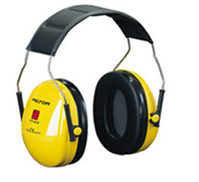
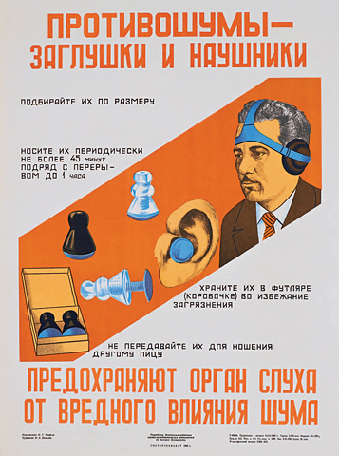
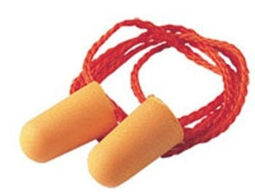
Защита от шума и вибраций
Средства звукоизоляции
- звукоизолирующие ограждения,
- звукоизолирующие,
- звукоизолирующие кожухи,
- акустические экраны.
Их применяют, когда нужно существенно снизить интенсивность прямого звука нa рабочих местах
Notes:
Шум на рабочих местах при дуговой сварке является фактором умеренной < интенсивности. Источники шума - сварочная дуга и источники питания. Уровень шума от сварочной дуги определяется стабильностью ее горения. Поэтому при сварке покрытыми электродами и другими сварочными материалами, в составе которых присутствуют элементы - стабилизаторы дуги, уровень шума не превышает допустимого уровня звукового давления. При сварке в углекислом газе, особенно проволокой сплошного сечения, которая не отличается высокой стабильностью горения дуги, уровни звукового давления в зависимости от режима сварки могут быть больше допустимых значений.
Предупреждение вредного действия ультразвука : дистанционное управление автоматическое оборудование маломощное оснащение звукоизолирующие устройства (кожухи, экраны) исключение возможности передачи ультразвука другими частями тела Индивидуальные средства защиты: инструменты с виброизолирующей рукояткой, специальные варежки, антифоны

Slide 12
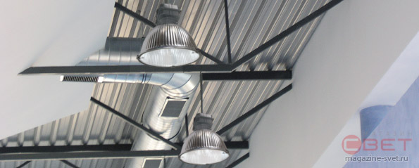
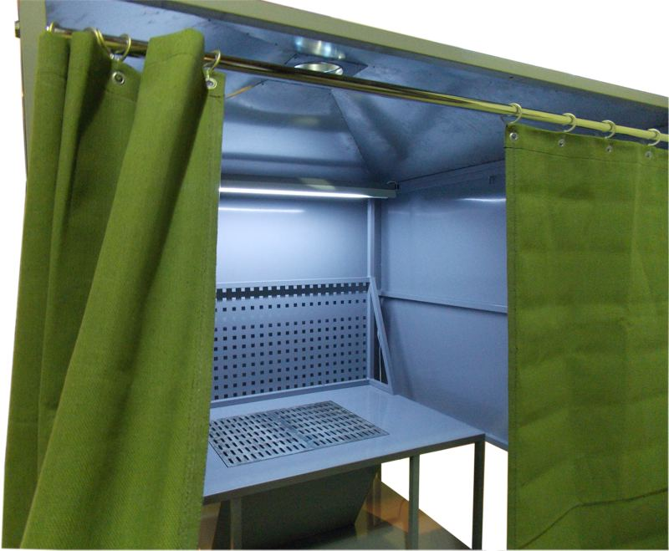
Освещение рабочего места
Искусственное освещение сварочных цехов и кабин должно быть комбинированным — из общего и местного освещения. Освещенность рабочих мест — не менее 80—100 лк.
При работе в закрытых емкостях рабочее место должно освещаться переносными взрывобезопасными фонарями с напряжением 12 В или аккумуляторными фонарями во взрывозащищенном исполнении

Slide 13
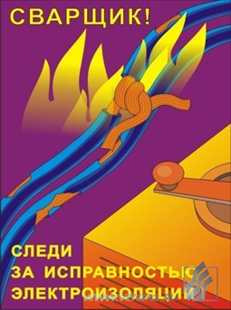
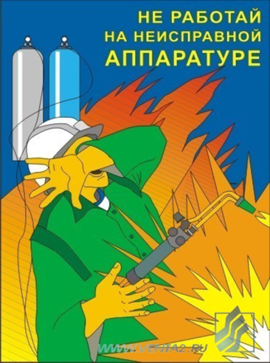
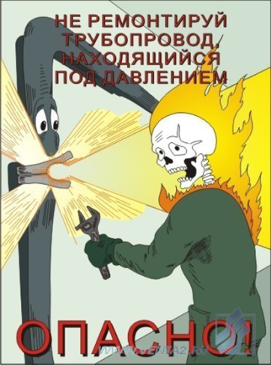
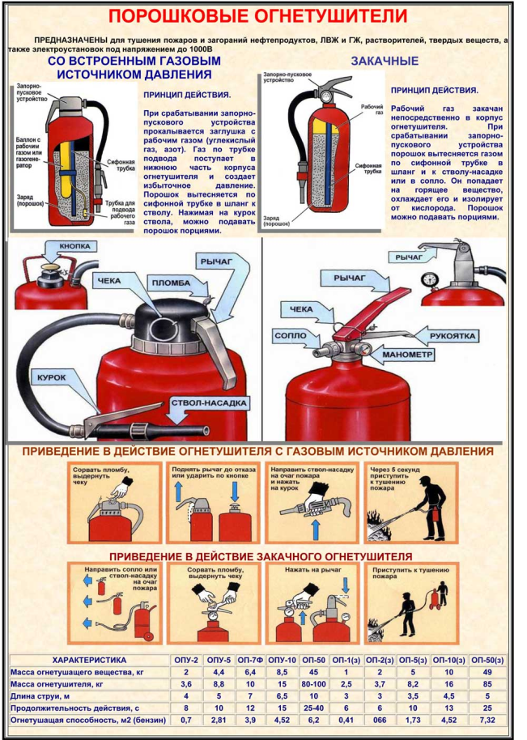
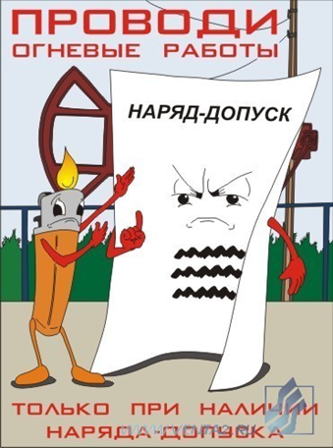
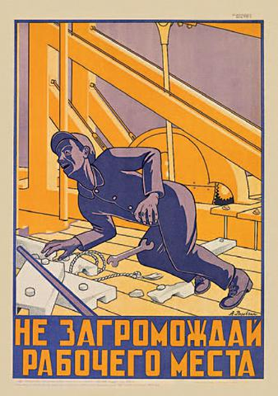
Пожарная безопасность
Notes:
При дуговой сварке в защитных газах дополнительно появляются опасные факторы (системы, находящиеся под давлением, - баллоны с защитным газом), которые могут стать причиной взрывов.

Slide 14
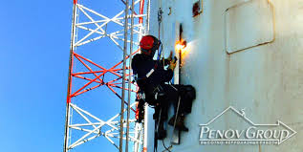
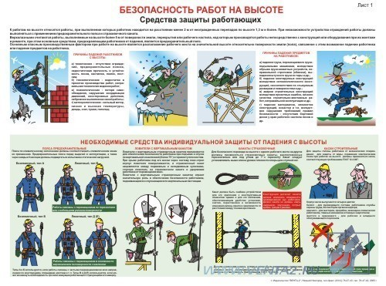
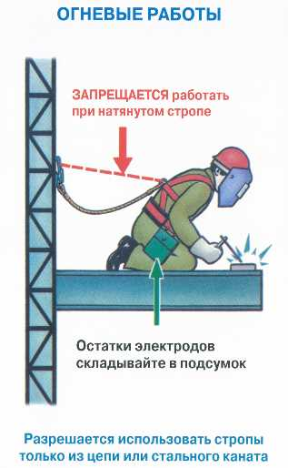
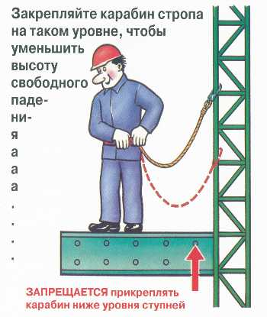
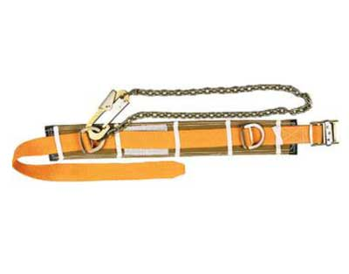
Ведение электросварочных работ на высоте.
Notes:
Работы в таких условиях с переносных лестниц категорически запрещены. Они могут выполняться только со специально оборудованных площадок, имеющих ограждение. Ширина площадки не должна быть меньше 1 метра.
При работе на высотных лесах обязательно применение поверенного предохранительного пояса.
Деревянные подмости и леса должны быть защищены асбестовыми или металлическими листами.
Если высотные сварочные работы ведутся несколькими исполнителями на различной высоте, но по одной вертикальной линии, для защиты ниже расположенных сварщиков от искр и брызг металла необходимо устанавливать специальные тенты, козырьки из негорючих материалов.

Slide 15
